Slide 1
Национальная система квалификаций: отраслевой и региональный аспект
Клинк Ольга Фридриховна,
руководитель Базового центра
профессиональной подготовки, переподготовки и повышения квалификации рабочих кадров

Slide 2
Качество подготовки кадров:
обманутые ожидания
Соответствуют ли квалификации работников требованиям работодателей?
Данные Росстата, РСПП, BCG, Global Human Capital - 60% компаний не хватает квалифицированных работников, Россия занимает 89 место в мире по доступности квалифицированных работников, 91% работодателей считает, что у работников недостаточно практических навыков.
Основные дефициты:
практические навыки (hard skills),
общие компетенции (soft skills)
Пути решения проблем:
развитие корпоративного обучения;
совершенствование профессионального образования
инструменты
перевода
Требования работодателей
Результаты и содержание образования

Slide 3
Национальная система квалификаций (НСК)
– комплекс взаимосвязанных документов, государственно-общественных институтов, мероприятий, обеспечивающий качество подготовки работников и их конкурентоспособность на рынке труда;
- инструмент управления квалификациями и оптимизации трудовых процессов,
- мост между сферой профессионального образования и сферой труда
2012 – 2018 гг.: этап становления
Созданы новые типовые механизмы для управления квалификациями на рынке труда
Правовые:
дополнения в ТК РФ, НК РФ,
ФЗ «Об образовании» в РФ;
новый «Закон об оценке квалификации», НПА Минтруда
Нормативно-методические:
Уровни квалификаций, ПС, описания квалификаций, рекомендации НСПК, НАРК, СПК
Организационные:
НСПК, НАРК, СПК, ЦОК, РМЦ
Цифровые:
Реестр сведений о НОК, ПМК «Оценка квалификаций»

Slide 4
Контент национальной системы квалификаций
Компоненты | Основная функция
Рамка (уровни) квалификаций | Иерархизация признаваемых квалификаций, обобщенная характеристика уровней квалификации
Профессиональные стандарты | Характеристика видов профессиональной деятельности, совокупности составляющих из трудовых функций
Оценочные средства | Проведение независимой оценки квалификации (НОК) на соответствие требованиям профессиональных стандартов
Реестр сведений о проведении НОК | Информация о советах по профессиональным квалификациям, центрах оценки квалификаций, сведения о квалификациях и оценочных средствах, свидетельствах и заключениях о квалификации
Перечни и классификаторы сферы труда и образования | Каталогизация занятий, профессий, специальностей, видов экономической деятельности, определение структуры подготовки кадров
Образовательные стандарты, образовательные программы | Установление требований к результатам и содержанию образования, ведущего к получению квалификации
Ближайшая перспектива: национальная и отраслевые рамки квалификаций

Slide 5
Организационная структура национальной системы квалификаций
Федеральный уровень
Региональный уровень
ФОИВ
Высшее должностное лицо субъекта РФ, РОИВ
НСПК
(представители Администрации Президента, Правительства, общероссийских объединений работодателей, профсоюзов, образовательных ассоциаций …)
Координационный орган субъекта РФ
Граждане
Работодатели
34 отраслевых СПК (отраслевые объединения работодателей, госкорпорации, профсоюзы, образовательные организации, профильные ведомства, центры развития…)
Региональный методический центр
Методический центр, оператор системы: АНО НАРК

Slide 6
Основные задачи Национального совета при Президенте Российской Федерации по профессиональным квалификациям
разработка предложений Президенту РФ по определению приоритетных направлений государственной политики в сфере подготовки высококвалифицированных кадров и создания системы профессиональных квалификаций в РФ (НСК), включающей независимую оценку квалификации (НОК)
координация деятельности органов государственной власти РФ, объединений работодателей, профессиональных союзов (их объединений) и ассоциаций, общественных объединений, образовательных, научных и иных организаций по созданию и развитию НСК
проведение экспертизы проектов законодательных и иных нормативных правовых актов РФ по вопросам развития НСК в Российской Федерации, НОК
проведение экспертизы проектов профессиональных стандартов (ПС), подготовка экспертных заключений по ним и выработка предложений по совершенствованию ПС
рассмотрение федеральных государственных образовательных стандартов (ФГОС) профессионального образования и их проектов, оценка их соответствия ПС, подготовка предложений по совершенствованию
содействие международному сотрудничеству в сфере развития национальных систем профессиональных квалификаций
http://nspkrf.ru/

Slide 7
Основные направления деятельности по развитию НСК
мониторинг рынка труда, обеспечение его потребностей в квалификациях и профессиональном образовании: сколько и кого учить?
разработка, актуализация и внедрение профессиональных стандартов, наименований квалификаций и требований к квалификациям: чему учить? как управлять персоналом?
организация независимой оценки квалификации: как объективно оценить результат (квалификацию), подобрать и отобрать кадры, определить необходимость обучения (повышения квалификации) персонала?
проведение экспертизы ФГОС, профессиональных образовательных программ:
какие инструменты обеспечивают результат?
организация профессионально-общественной аккредитации профессиональных образовательных программ: какие инструменты обеспечивают результат?

Slide 8
Актуализация перечней профессий и специальностей СПО

Slide 9
Модернизация перечня профессий и специальностей СПО
1) Квалификация по образованию
Квалификация, понятная рынку труда
≈ 50% выпускников СПО не трудоустраиваются из-за отсутствия вакансий по профессии (специальности)
СОВЕТЫ ПО ПРОФЕССИО-НАЛЬНЫМ КВАЛИФИКАЦИЯМ
ОТДЕЛЬНЫЕ КРУПНЫЕ КОМПАНИИ, ГОСКОРПОРАЦИИ
ФЕДЕРАЛЬНЫЕ МЕТОДИЧЕСКИЕ ОБЪЕДИНЕНИЯ СПО
РЕГИОНАЛЬНЫЕ ОРГАНЫ ГОСУДАРСТВЕННОЙ ВЛАСТИ, РМЦ
ФЕДЕРАЛЬНЫЕ ВЕДОМСТВА
2) Дисбаланс между спросом и предложением
Участники

Slide 10
Исходные данные для анализа
и его возможные результаты
Действующие перечни СПО
Результаты форсайтов
Справочник профессий Минтруда России, перечни профессий аналогичного уровня развитых стран
Результаты опроса работодателей
Реестры профессиональных стандартов и профессиональных квалификаций
Данные статистики (набор, трудоустройство)
А
Н
А
Л
И
З
Возможные решение
Исключение профессии (специальности) из перечней;
Включение (актуализация наименования) новых профессий (специальностей)
Изменение структуры укрупненных групп профессий и специальностей
Интеграция «смежных» профессий (специальностей)

Slide 11
Независимая оценка квалификации как инструмент повышения конкурентоспособности выпускников программ СПО: опыт и первые итоги пилотного проекта по сопряжению НОК с промежуточной и итоговой аттестацией
пилотный проект реализуется советами по профессиональным квалификациям
совместно с субъектами Российской Федерации
при поддержке Минтруда России и Национального агентства развития квалификаций
https://bc-nark.ru/graduates-qualifications/

Slide 12
Хронология событий
1 января 2017 года – вступил в силу Федеральный закон от 03.07.2016 №238-ФЗ "О независимой оценке квалификации"
11 апреля 2017 года – Поручение Президиума Совета при Президенте Российской Федерации по стратегическому развитию и приоритетным проектам: организация с 2018 года эксперимента по прохождению обучающимися колледжей независимой оценки квалификации (НОК), в том числе с привлечением средств работодателей
1 марта 2018 года – старт пилотного проекта по сопряжению аттестации студентов с независимой оценкой квалификации
Июнь 2018 г. – 242 студента прошли аттестацию путем независимой оценки квалификации

Slide 13
Кто в этом заинтересован?
РАБОТОДАТЕЛИ
КОЛЛЕДЖИ
Отбор подготовленных выпускников, сокращение затрат на оценку кандидатов, доучивание и адаптацию персонала
Обратная связь от работодателей
=> совершенствование обучения
СТУДЕНТЫ
Свидетельство о квалификации => улучшение условий трудоустройства
СОВЕТЫ ПО ПРОФЕССИОНАЛЬНЫМ КВАЛИФИКАЦИЯМ,
ЦЕНТРЫ ОЦЕНКИ КВАЛИФИКАЦИИ
ОРГАНЫ ВЛАСТИ
Развитие рынка услуг независимой оценки квалификации
Выявление эффективных и неэффективных программ
СОГЛАСОВАНИЕ ИНТЕРЕСОВ, КОНСОЛИДАЦИЯ УСИЛИЙ ДЛЯ РЕШЕНИЯ ОБЩЕЙ ЗАДАЧИ:
ОБЕСПЕЧЕНИЯ ПОДГОТОВКИ В СООТВЕТСТВИИ С ТРЕБОВАНИЯМИ РЫНКА ТРУДА

Slide 14
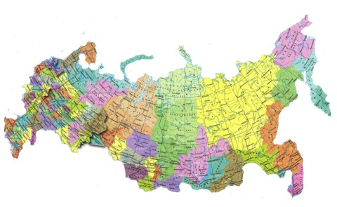
ПРОЕКТ В ЦИФРАХ: ИЮНЬ, 2018год
8 специальностей СПО,
4 профессии СПО
8 субъектов РФ,
38 колледжей,
на базе 10-ти колледжей созданы экзаменационные центры
6 советов по профессиональным квалификациям
12 центров оценки квалификации
12 квалификаций, в т.ч.
4 квалификации специалистов среднего звена,
8 квалификаций рабочих, служащих
242 студента добровольно прошли независимую оценку квалификации
62% (150 студентов) УСПЕШНО СДАЛИ ПРОФЕССИОНАЛЬНЫЙ ЭКЗАМЕН
14

Slide 15
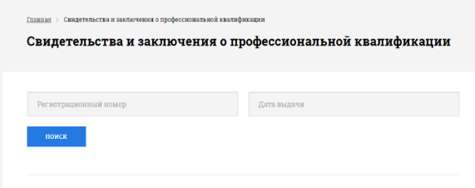
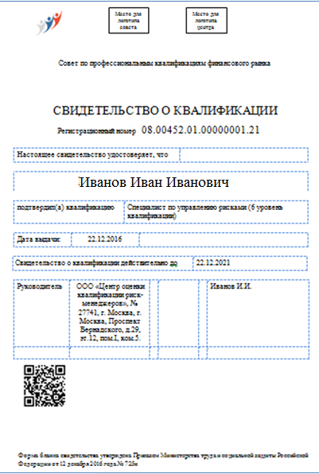
Отражение данных о проведении профессионального экзамена в реестре
Бланк
Х | Х | . | 0 | 0 | Х | Х | Х | . | Х | Х | . | Х | Х | Х | Х | Х | Х | Х | Х | . | Х | Х
Код области профессиональной деятельности |  |  | резерв |  | Вид профессиональной деятельности (профессиональный стандарт) для данной области профессиональной деятельности |  |  |  | Уникальный порядковый номер КВАЛИФИКАЦИИ в Реестре для данного профессионального стандарта |  |  | Уникальный порядковый номер выданного СВИДЕЛЕЛЬСТВА о квалификации |  |  |  |  |  |  |  |  | Последние две цифры года окончания действия свидетельства
Код профессионального стандарта
№ КВАЛИФИКАЦИИ В РЕЕСТРЕ
№ СВИДЕТЕЛЬСТВА О КВАЛИФИКАЦИИ В РЕЕСТРЕ
Автоматический регистрационный
№
QR-код:
электронная ссылка на запись в реестре
Автоматическая печать из реестра
15

Slide 16
ПРОЕКТ: ФАКТЫ
Выпускники, успешно сдавшие экзамен, получили два документа:
диплом о среднем профессиональном образовании и свидетельство о квалификации.
Достигнуты договоренности с работодателями о возможности трудоустройства выпускников по итогам профессионального экзамена
АО«Атоммашэкспорт»
гарантировало выпускникам,
успешно прошедшим независимую оценку по профессии «Сварщик», трудоустройство по возвращении из рядов Российской Армии
Сибирская энергетическая компания
(АО «Сибэко»), договор:
организация практики =>
независимая оценка квалификации => трудоустройство
16

Slide 17
Ожидаемые итоги пилота
Формирование условий для безбарьерного участия обучающихся в процедуре НОК
(в том числе через введение «входных» квалификаций, при необходимости);
Внесение изменений в НПА, регламентирующие промежуточную и итоговую аттестацию и независимую оценку квалификации, с целью сопряжения процедур;
Обновление методической базы ГИА;
Пакетные решения: от профессионального
стандарта к профессиональному экзамену;
Расширение числа участников (регионов) проекта в 2019 году
ПС
ФГОС
ОПОП
Оценка освоения ОП
Место НОК

Slide 18
НСК на новом витке (Дорожная карта развития до 2024 года)
«Вхождение Российской Федерации в число пяти крупнейших экономик мира, ускорение технологического развития Российской Федерации, увеличение количества организаций, осуществляющих технологические инновации, до 50 процентов от их общего числа…»
Действующий порядок актуализации перечней направлений подготовки (специальностей) высшего образования, профессий и специальностей СПО, профессионального обучения
Непосредственное применение ПС при формировании профессиональных образовательных программ, параллельная разработка ПС, квалификаций, образовательных программ
Применение результатов ПОА для формирования управленческих решений, согласование задач процедур государственной и профессионально-общественной аккредитации
Доступность инструментов независимой оценки квалификации для обучающихся организаций профессионального образования и профессионального обучения
Доступность инструментов независимой оценки квалификации для выпускников и обучающихся организаций профессионального образования и профессионального обучения
Из раздела «Укрепление связи рынка труда и системы подготовки кадров»

